Slide 1




Slide 2
Agenda
Introducción
Equipo
Características principales
Nuevos Features
Feedback y mejoras
● Demo
● Q&A
● Introducción
● Equipo
● Problema
● Solución
● Características principales
● Nuevos Features
Feedback y mejoras
● Demo
● Q&A

Slide 3

Confusión
Notes:
Billy es más que una simple aplicación para gestionar gastos compartidos. Es la solución definitiva para eliminar la confusión, los cálculos incorrectos y los conflictos que surgen al dividir los gastos entre amigos, familiares o compañeros de trabajo. Con Billy, puedes gestionar fácilmente todos tus gastos en un solo lugar, con total transparencia y precisión.
Nuestros nuevos features, como el espacio de gastos personales y la posibilidad de generar informes del detalle de tus gastos, hacen que nuestra aplicación sea aún más versátil y accesible. Además, hemos incorporado una serie de mejoras basadas en el feedback que recibimos, lo que garantiza que Billy se adapte perfectamente a tus necesidades.
Imagina un mundo donde no tienes que preocuparte por quién debe qué, donde puedes ver todos tus gastos de un vistazo y generar informes detallados en segundos. Con Billy, ese mundo es posible. Déjate liberar de las tediosas tareas financieras y empieza a disfrutar de una vida sin preocupaciones ni malentendidos.

Slide 4
Cálculos incorrectos
Notes:
Billy es más que una simple aplicación para gestionar gastos compartidos. Es la solución definitiva para eliminar la confusión, los cálculos incorrectos y los conflictos que surgen al dividir los gastos entre amigos, familiares o compañeros de trabajo. Con Billy, puedes gestionar fácilmente todos tus gastos en un solo lugar, con total transparencia y precisión.
Nuestros nuevos features, como el espacio de gastos personales y la posibilidad de generar informes del detalle de tus gastos, hacen que nuestra aplicación sea aún más versátil y accesible. Además, hemos incorporado una serie de mejoras basadas en el feedback que recibimos, lo que garantiza que Billy se adapte perfectamente a tus necesidades.
Imagina un mundo donde no tienes que preocuparte por quién debe qué, donde puedes ver todos tus gastos de un vistazo y generar informes detallados en segundos. Con Billy, ese mundo es posible. Déjate liberar de las tediosas tareas financieras y empieza a disfrutar de una vida sin preocupaciones ni malentendidos.

Slide 5
Conflictos
Notes:
Billy es más que una simple aplicación para gestionar gastos compartidos. Es la solución definitiva para eliminar la confusión, los cálculos incorrectos y los conflictos que surgen al dividir los gastos entre amigos, familiares o compañeros de trabajo. Con Billy, puedes gestionar fácilmente todos tus gastos en un solo lugar, con total transparencia y precisión.
Nuestros nuevos features, como el espacio de gastos personales y la posibilidad de generar informes del detalle de tus gastos, hacen que nuestra aplicación sea aún más versátil y accesible. Además, hemos incorporado una serie de mejoras basadas en el feedback que recibimos, lo que garantiza que Billy se adapte perfectamente a tus necesidades.
Imagina un mundo donde no tienes que preocuparte por quién debe qué, donde puedes ver todos tus gastos de un vistazo y generar informes detallados en segundos. Con Billy, ese mundo es posible. Déjate liberar de las tediosas tareas financieras y empieza a disfrutar de una vida sin preocupaciones ni malentendidos.

Slide 6
Fácil
En un sólo lugar
Transparencia
Precisión
Notes:
Billy es más que una simple aplicación para gestionar gastos compartidos. Es la solución definitiva para eliminar la confusión, los cálculos incorrectos y los conflictos que surgen al dividir los gastos entre amigos, familiares o compañeros de trabajo. Con Billy, puedes gestionar fácilmente todos tus gastos en un solo lugar, con total transparencia y precisión.
Nuestros nuevos features, como el espacio de gastos personales y la posibilidad de generar informes del detalle de tus gastos, hacen que nuestra aplicación sea aún más versátil y accesible. Además, hemos incorporado una serie de mejoras basadas en el feedback que recibimos, lo que garantiza que Billy se adapte perfectamente a tus necesidades.
Imagina un mundo donde no tienes que preocuparte por quién debe qué, donde puedes ver todos tus gastos de un vistazo y generar informes detallados en segundos. Con Billy, ese mundo es posible. Déjate liberar de las tediosas tareas financieras y empieza a disfrutar de una vida sin preocupaciones ni malentendidos.

Slide 7
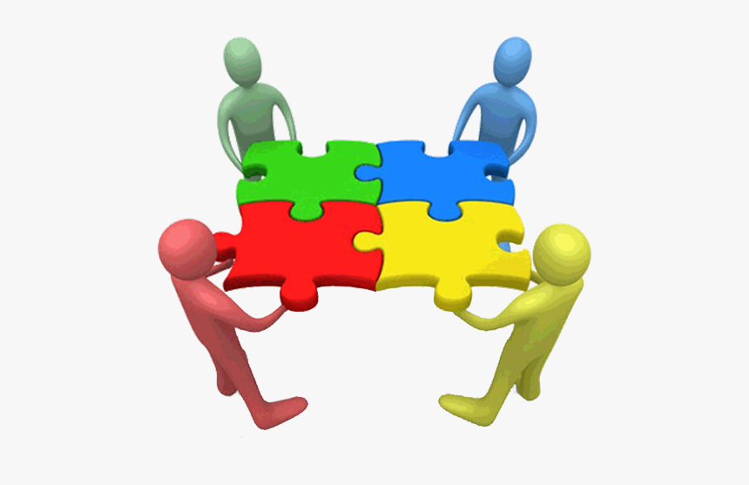
Equipo
Project Manager:
Brandon Schiffer
Desarrollo Front-End:
Iñaki Llorens
Francisco Duca
Martín Scazzola
Desarrollo Back-End:
Nahuel Gomez
Ignacio Loscocco

Slide 8
Características principales
Registro de usuario e inicio de sesión
Creación de grupos
Agregar/Eliminar personas
Agregar/Eliminar gastos
Liquidar gastos
División de gastos
Ver detalle de gastos

Slide 9
Nuevos features
. Login con Google . Categorizar gastos
. Dividir gastos por porcentajes . Dividir gastos en diferentes divisas
. Espacio de gastos personales . Ver historial de gastos personales
. Filtrar para ver gastos específicos . Generar informe del detalle de gastos
. Ver balance general de deudas . Agregado de ícono y fecha al gasto
. Ver cómo afecta cada gasto entre los miembros del grupo

Slide 10
Feedback y mejoras
Implementación de la opción de multilenguaje (español e inglés)
Posibilidad de elegir la divisa correspondiente para los gastos
Inclusión de una ayuda para entender cómo funciona la aplicación

Slide 11
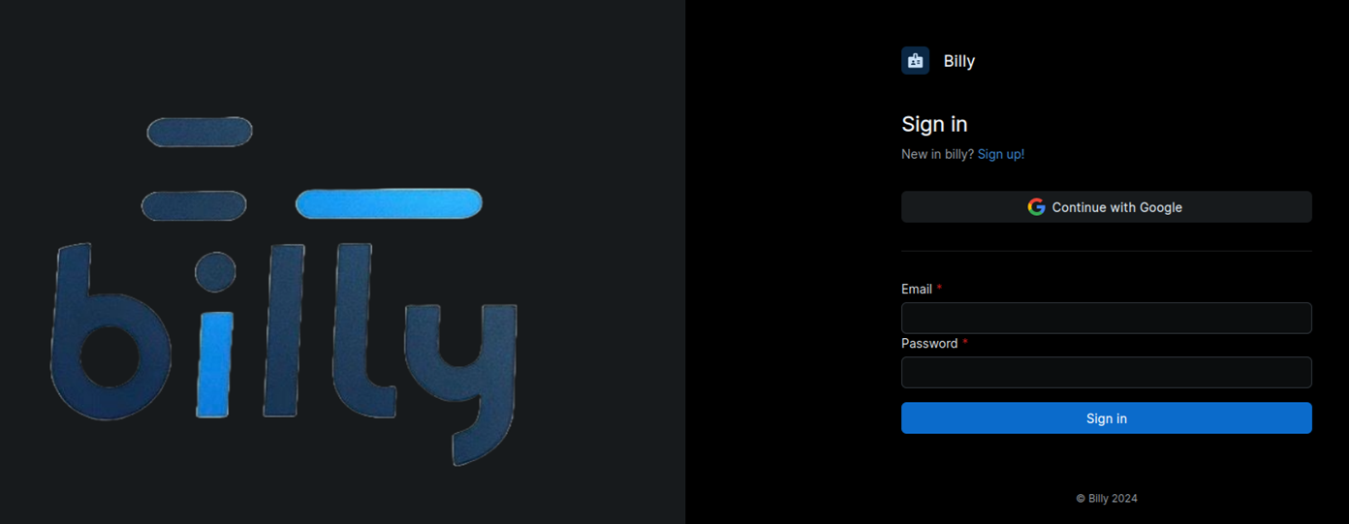
Demo

Slide 12

Q & A

